Slide 1
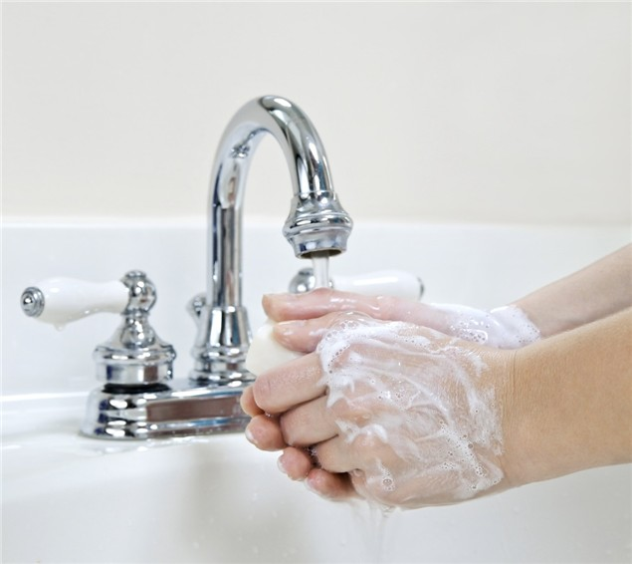
Режим дня и личная гигиена подростка

Slide 2
Режим дня
Чтобы предохранить себя от болезней, вырасти физически крепким, жизнерадостным, трудолюбивым, способным преодолевать любые препятствия, в первую очередь необходимо соблюдать режим дня.

Slide 3
Понятие «режим дня»
Понятие "режим дня"включает следующие моменты: 1) достаточный и полноценный сон со строго установленным временем подъема и отхода ко сну; 2) рациональное питание в одни и те же часы; 3) определенное время для приготовления уроков, отдыха на свежем воздухе, занятий физическими упражнениями, свободных занятий и помощи семье.

Slide 4
Растущий организм
Необходимо подчеркнуть, что при подготовке уроков надо делать перерывы по 10 мин через каждые 45 мин. Отсутствие четкого, строго соблюдаемого режима самым неблагоприятным образом влияет на растущий организм.

Slide 5
Личная гигиена
Существенное место в режиме дня занимает личная гигиена. Утренний подъем подростков должен быть не позднее 7 ч. Это позволит до начала занятий выполнить все режимные моменты, связанные с личной гигиеной.

Slide 6
Утренняя зарядка
День школьника начинается утренней гигиенической гимнастикой - зарядкой, которая помогает учащемуся снять сонливость и быстро включиться в учебную деятельность.

Slide 7
После гимнастики
После утренней гимнастики школьник убирает свою постель, а затем приступает к водным процедурам: обтирает тело до пояса жестким махровым полотенцем, смоченным водой, или принимает душ.

Slide 8
Водные процедуры
Учащиеся, постоянно выполняющие водные процедуры, реже болеют гриппом, ангиной, острыми респираторными заболеваниями.

Slide 9
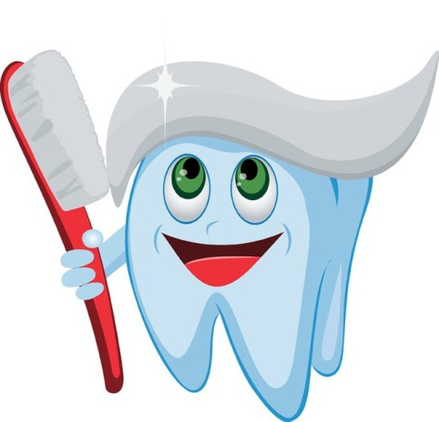
Чистка зубов
После выполнения физических упражнений и закаливающих процедур надо тщательно умыться с мылом и почистить зубы. Следует помнить, что тонкость, нежность и сравнительно большая ранимость верхнего слоя кожи у детей подросткового возраста создают благоприятную почву для различных кожных заболеваний.

Slide 10
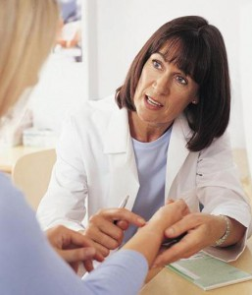
Кожа
Кожа состоит из трех основных слоев: наружного слоя-надкожицы (эпидермиса), собственно кожи и подкожной жировой клетчатки. Клетки наружного слоя тонки и нежны, они постоянно отмирают и удаляются, а на смену им вырастают новые. При неопрятном содержании тела подростка эти отмершие клетки остаются на его поверхности, белье, волосистой части головы (перхоть), разлагаются (дурно пахнут), в случае пореза кожи способствуют появлению воспалительных процессов.

Slide 11
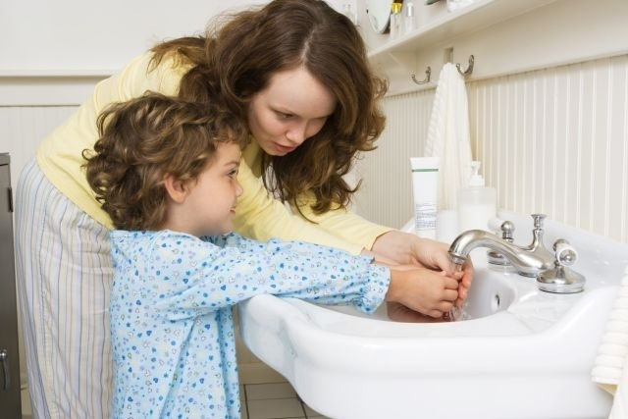
Нечистоплотность
Надо приучать себя к отвращению к нечистоплотности, навыкам ухода за своим телом. Очень важно приучиться мыть все лицо и шею, а не одну лишь переднюю часть лица, как это часто делают ребята, не контролируемые взрослыми.

Slide 12
Гигиена рук
Необходимо мыть руки с мылом, часто стричь ногти, очищать подногтевое пространство щеткой. Во время умывания нужно чистить нос.

Slide 13
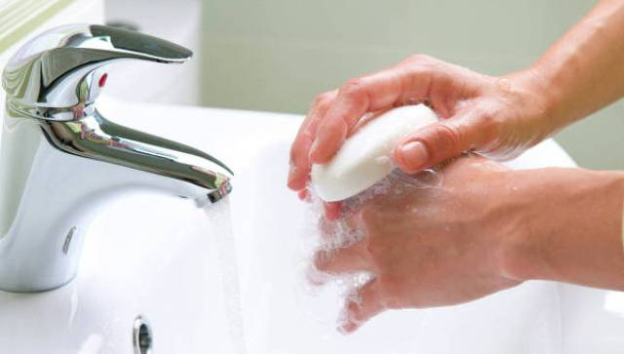
Руки
Подросток должен мыть руки с мылом перед каждой едой, по возвращении из учебного заведения, перед началом и после окончания учебных занятий, после игр, гимнастических упражнений, работы, после каждого посещения туалета.

Slide 14
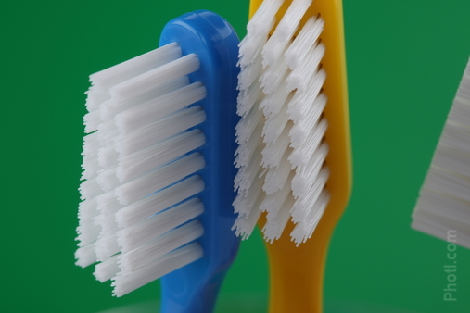
Гигиена полости рта
Подростку крайне необходима гигиена полости рта. Следует полоскать рот после еды, чтобы удалить застрявшие между зубами частицы пищи. Кроме того, нужно утром и вечером зубы чистить щеткой.

Slide 15
Закаливание организма
С целью закаливания организма подростка перед сном полезно мыть ноги с мылом, постепенно понижая температуру воды.

Slide 16
Волосы и кожа
Волосы и кожу на голове подросток моет горячей водой с мылом не реже одного раза в неделю.

Slide 17
Волосы
Закручивать волосы на ночь в бигуди вредно. Они нередко нарушают сон, вызывают головные боли. Недопустимо использовать лак для сохранения прически.

Slide 18
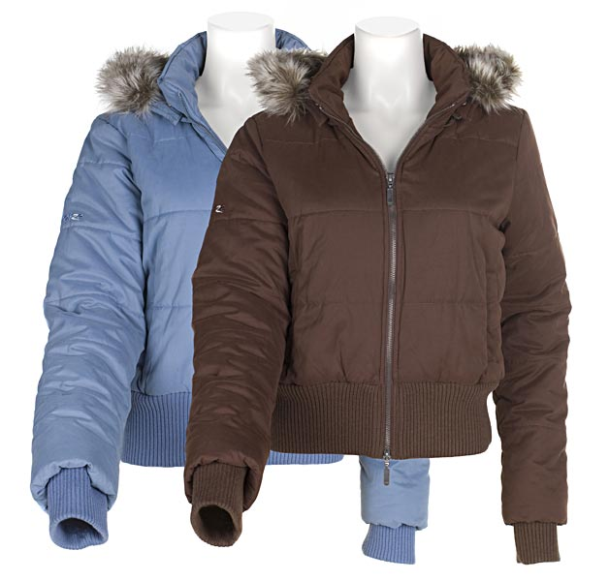
Гигиена одежды и обуви
Большое внимание надо уделять гигиене одежды и обуви. Одежда задерживает тепло тела, защищает кожный покров от загрязнений и повреждений. В то же время она должна обеспечивать смену воздуха, находящегося между нею и поверхностью тела, и хорошо впитывать выделения кожи.

Slide 19
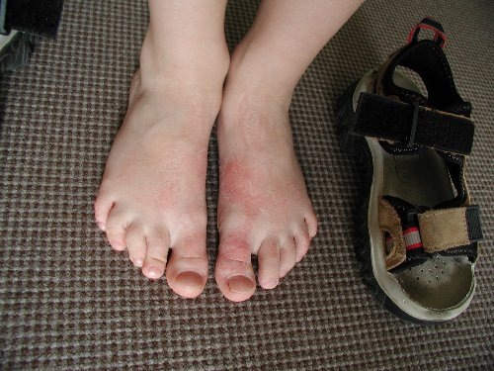
Обувь
Обувь подростка своим размером и фасоном не должна препятствовать развитию стопы. Тесная обувь затрудняет ходьбу, жмет ногу, в результате пальцы находят один на другой, образуются мозоли, потертости.

Slide 20
Обувь
В тесной обуви подростку зимой холодно: она сдавливает кровеносные сосуды стопы, мешает нормальному ее питанию и согреванию. Слишком свободная обувь также вредна для подростка: натираются ноги, появляются ссадины. Обувь должна по размерам точно соответствовать длине и ширине стопы подростка.

Slide 21
Запомни!
Если будешь ты стремиться
Распорядок выполнять –
Будешь лучше ты учиться,
Лучше будешь отдыхать.

Slide 22
Соблюдай режим дня и личную гигиену подростка!

Slide 23
Презентацию подготовила Сироштанова Е.А. МБОУ СОШ № 76, п. Гигант 2014 год

